Slide 1



Project: 집콕(ZIPKOK)
발음이 쉽고 친근한 느낌의 '집콕'은 원하는 집을 정확히 '콕' 찍어준다는 이미지를 전달합니다.
팀원: 김민규, 정지용 ssafy.blog

Slide 2

목차
서비스 개요
핵심적인 서비스 내용을 간략히 소개합니다.
프로젝트 개발 일정
프로젝트 개발 과정과 내용을 보여줍니다.
주요 기능 흐름
각 핵심 기능의 상세한 작동 단계를 보여줍니다.
지도 기반 매물 탐색
지도를 통해 편리하게 매물을 찾아보는 방법을 제시합니다.
AI 챗봇 상담
인공지능 챗봇이 제공하는 맞춤형 상담을 안내합니다.
기능관리추천
사용자 맞춤형 기능 관리 및 추천 시스템을 소개합니다.
영상
집콕 서비스의 실제 작동 모습을 영상으로 시연합니다.

Slide 3




전체 프로젝트 일정
초기 시스템 구축
데이터 준비, AI 챗봇 연동 및 지도 기능 초기 개발 진행
핵심 기능 개발
로그인, 매물 검색, 추천 등 주요 기능 구현
기능 고도화 및 개선
AI 상담, 커뮤니티, 마이페이지를 추가
최종 점검 및 준비
시연 영상과 발표 자료를 준비, 최종 배포 환경 최적화

Slide 4
개인별 개발 내용
김민규
정지용
User Management with PINIA, JWT
Main Frontend Theme Build
Spring AI Tool + OpenAI API
커뮤니티 기능 개발
KAKAO MAP API
추천 매물 시스템
NAVER NEWS API
마이페이지 구현
V World API
매물 정보 상세조회
Chart JS
Caffeine 캐싱을 통한 쿼리 성능 최적화

Slide 5




서비스 개요
맞춤형 아파트 추천
실거래가 데이터 활용
희망 지역과 예산 기반
공공데이터포털의 정확한 정보 제공
최적의 매물 리스트
사용자 맞춤형 제안

Slide 6





서비스 흐름도
사용자
지역 필터, 로그인, 관심 매물, AI 챗봇 문의
View.js 프론트엔드
사용자 입력 처리, 지도 표시, 챗봇 인터페이스
Spring Boot 백엔드
요청 처리, 인증, 추천 로직, 스케줄러 실행
MyBatis + MySQL
아파트/사용자 데이터 저장, 매물 필터링
Spring AI + OpenAI API = 챗봇
네이버 부동산/뉴스 API DB 업데이트, ChatGPT 활용

Slide 7
주요 기능 흐름
사용자 진입 및 인증
메인 기능 분기
서비스 접속 및 로그인 상태 확인
지도 기반 매물 탐색: 위치, 가격대, 면적 등 다양한 필터 지원
회원가입/로그인 (이메일, 비밀번호)
AI 챗봇 상담: 실시간 문의 응대 및 맞춤형 매물 추천
Pinia 상태 관리 및 JWT 토큰 기반 인증 시스템 적용
추천 매물 확인: 역세권, 신혼 매물 카테고리로 추천
커뮤니티 참여: 사용자 간 정보 공유 및 질문 답변
마이페이지 관리: 관심 매물 저장, 내 정보 수정, 문의 내역 확인

Slide 8
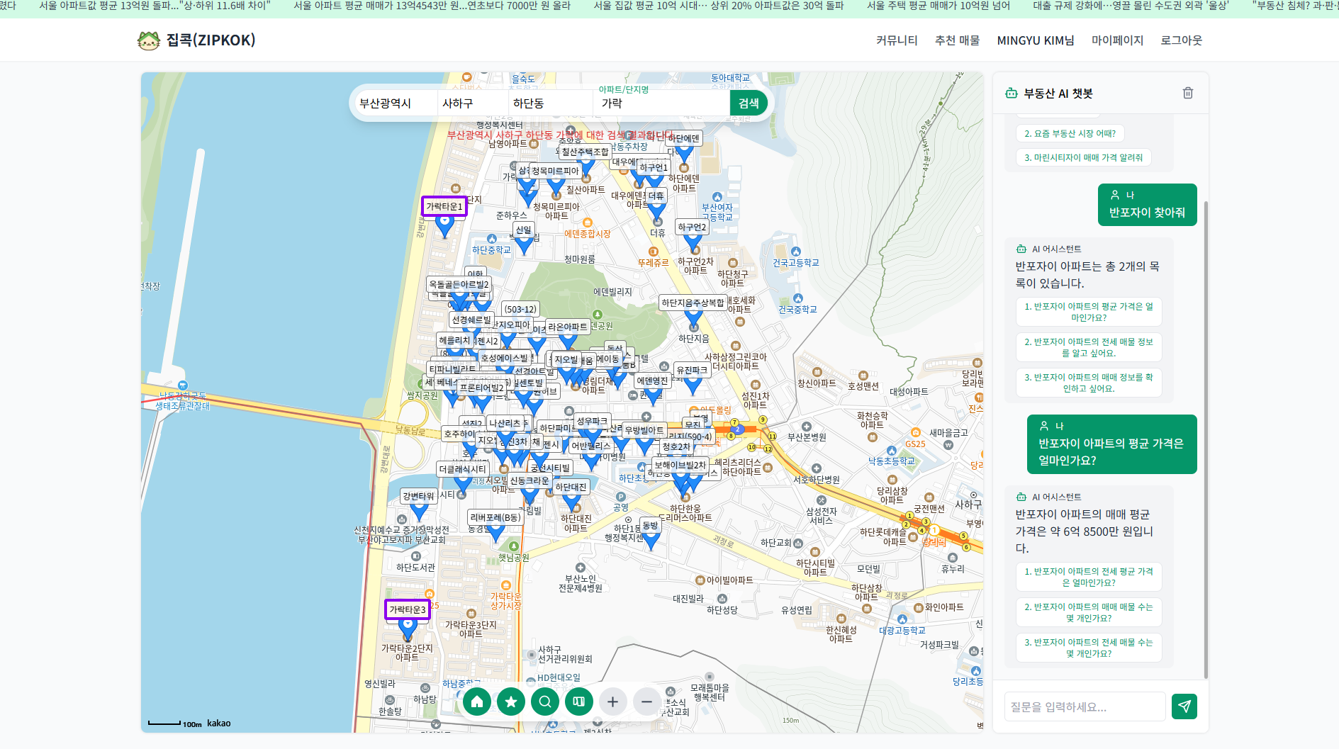
지도 기반 매물 탐색
매물 검색 프로세스
매물 상세 정보
지역 선택, 아파트 이름 입력
마커 클릭, 사이드바 열림
현재 위치, 마커 표시, 필터링
기본 정보, 거래 내역 그래프,학군 정보 표시
사용자 인터랙션
즐겨찾기, 챗봇 문의, 커뮤니티, 추천매물, 마이페이지

Slide 9
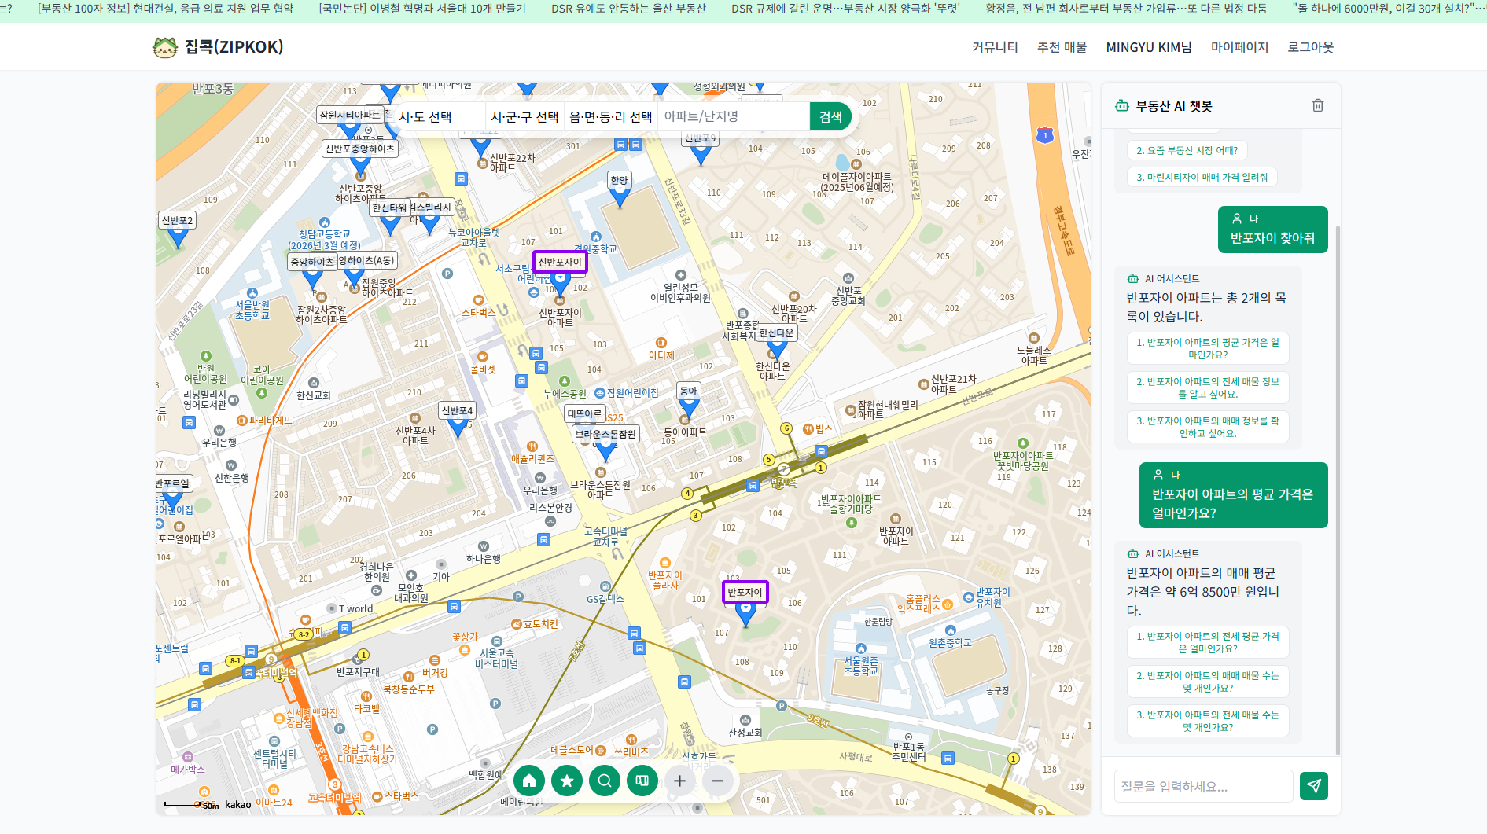


AI 챗봇 상담
대화 처리
시장 정보
시장 정보
질문 입력
최신 데이터
최신 데이터
의도 분석
트렌드 분석
트렌드 분석
유형별 분기 처리
동향 정보
동향 정보

Slide 10
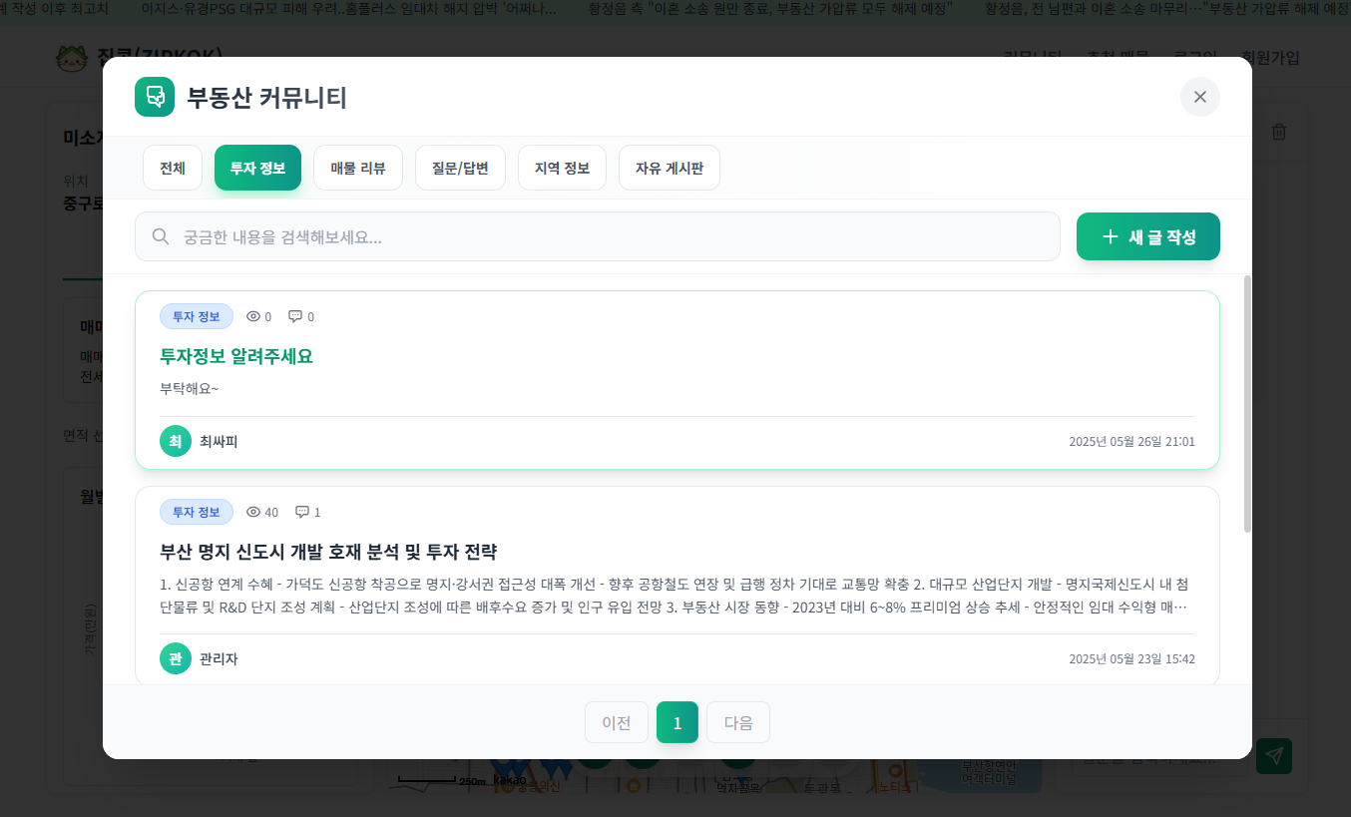



기능-관리-추천
커뮤니티 기능
마이페이지 관리
추천 매물
투자정보, 리뷰, Q&A 등의 게시판 운영
이름 및 비밀번호 등 개인정보 수정
역세권 및 신혼부부 맞춤 매물 추천
게시글 작성, 조회, 수정, 삭제 기능
즐겨찾기 목록 조회 및 효과적 관리
최근 거래 동향을 실시간 반영
활발한 댓글 시스템 제공
사용자 관심 기반 맞춤형 매물 소개

Slide 11
영상

